Slide 1
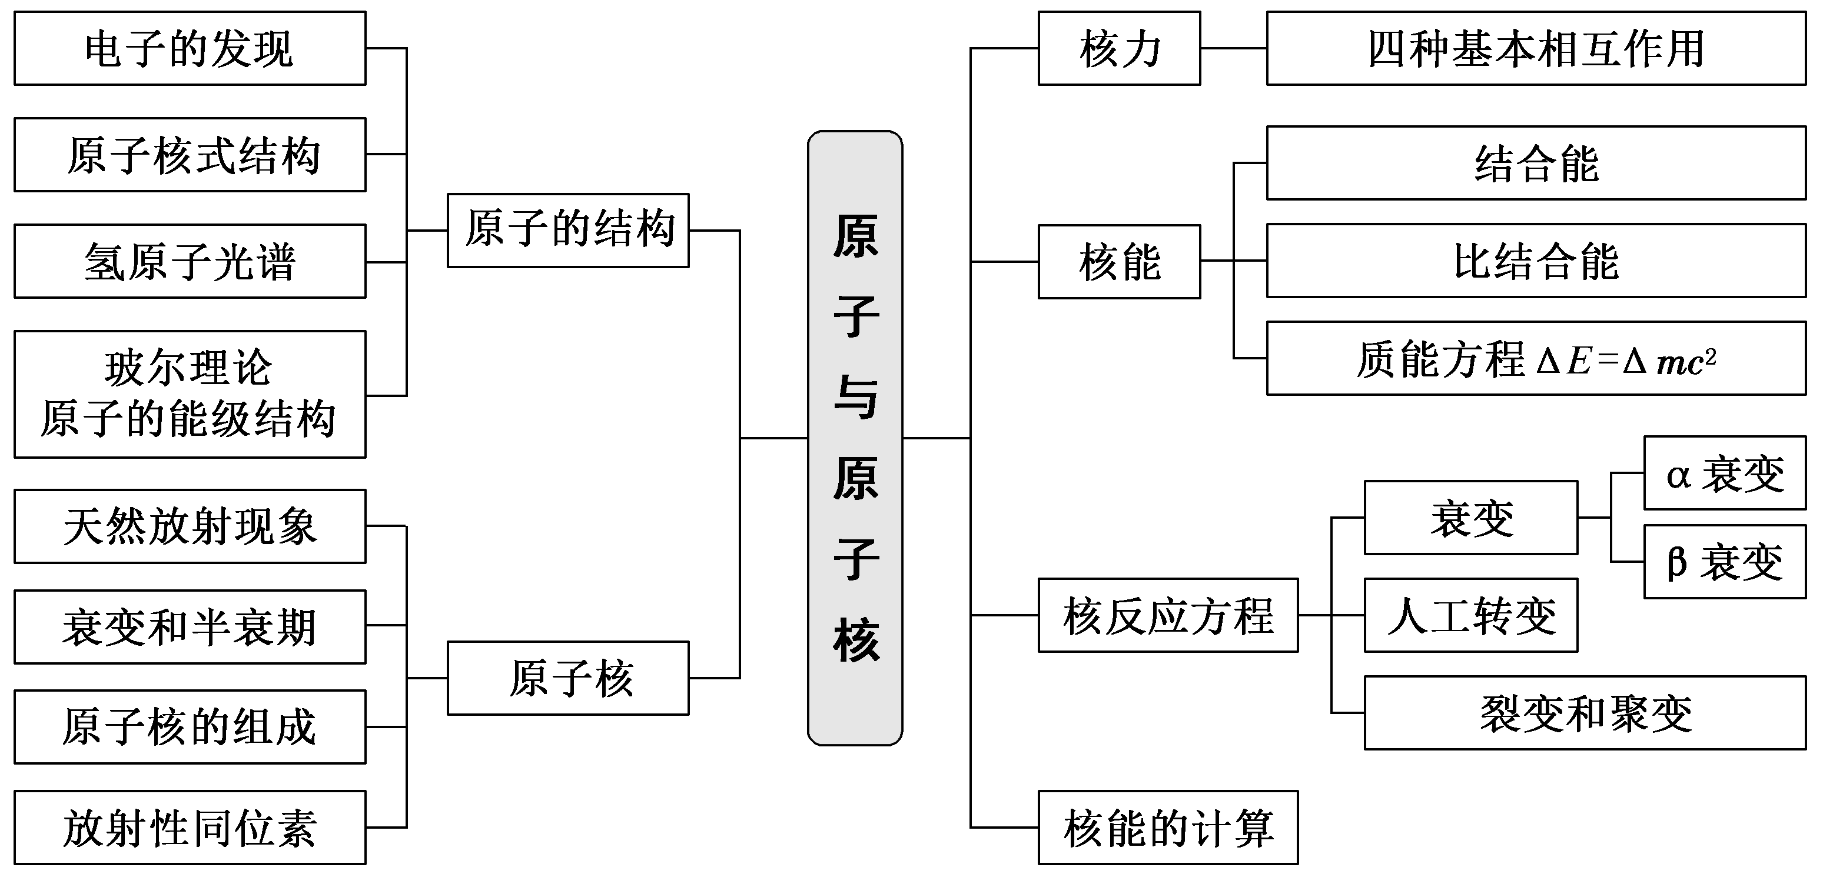
第五章 原子与原子核
一、主干知识成体系

Slide 2
二、迁移交汇辨析清
(一)原子跃迁的条件及规律
1．原子跃迁的条件：辐射(或吸收)的光子能量hν＝E_{m}－E_{n}适用于光子和原子作用而使原子在各定态之间跃迁的情况，对于光子和原子作用而使原子电离，以及实物粒子和原子作用而使原子激发的情况，则不受此条件的限制。这是因为，原子一旦电离，原子结构即被破坏，因而不再遵守有关原子结构的理论。基态氢原子的电离能为13.6 eV，只要能量大于或等于13.6 eV的光子都能使基态的氢原子吸收而发生电离，只不过入射光子的能量越大，原子电离后产生的自由电子的动能越大。至于实物粒子和原子碰撞的情况，由于实物粒子的动能可全部或部分地被原子吸收，所以只要入射粒子的动能大于或等于原子某两定态能量之差，也可以使原子受激发而向较高能级跃迁。

Slide 4
典例1 (多选)用具有一定动能的电子轰击大量处于基态的氢原子，使这些氢原子被激发到量子数为n(n＞2)的激发态，此时出现的氢光谱中有N条谱线，其中波长的最大值为λ。现逐渐提高入射电子的动能，当动能达到某一值时，氢光谱中谱线数增加到N′条，其中波长的最大值变为λ′。下列各式中可能正确的是( )
A．N′＝N＋n B．N′＝N＋n－1
C．λ′＞λ D．λ′＜λ

Slide 5
[答案] AC

Slide 6
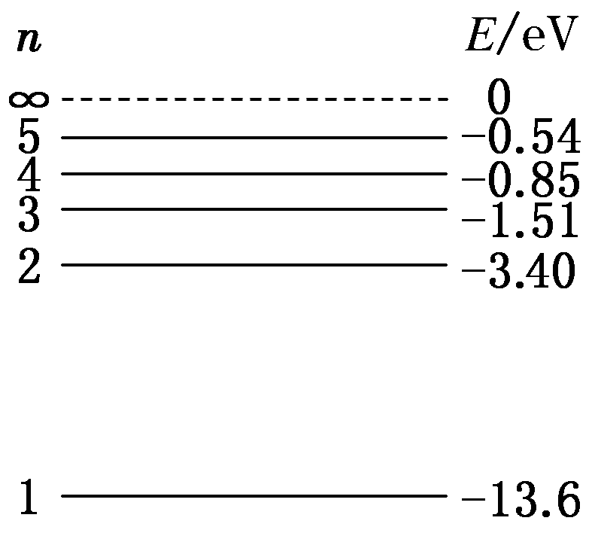
[针对训练]
1． (多选)如图所示为氢原子能级图，可见光的能量范围为1.62～3.11 eV，
用可见光照射大量处于n＝2能级的氢原子，可观察到多条谱线，若是
用能量为E的实物粒子轰击大量处于n＝2能级的氢原子，至少可观察
到两条具有显著热效应的红外线，已知红外线的频率比可见光小，则关于实物粒子的能量E，下列说法正确的是 ( )
A．一定有4.73 eV＞E＞1.62 eV
B．E的值可能使处于基态的氢原子电离
C．E一定大于2.86 eV
D．E的值可能使基态氢原子产生可见光

Slide 7
解析：红外线光子的能量小于可见光光子的能量，用实物粒子轰击大量处于第2能级的氢原子，至少可观察到两种红外线光子，则说明处于第2能级的氢原子受激发后至少跃迁到第5能级。所以实物粒子的最小能量为E＝E₅－E₂＝－0.54 eV－(－3.4 eV)＝2.86 eV，因为E可以取大于或等于2.86 eV的任意值，则B、D正确，A、C错误。
答案：BD

Slide 8
2．氢原子处于基态时，原子的能量为E₁＝－13.6 eV，当处于n＝3的激发态时，能量为E₃＝－1.51 eV，则：
(1)当氢原子从n＝3的激发态跃迁到n＝1的基态时，向外辐射的光子的波长是多少？
(2)若要使处于基态的氢原子电离，至少要用多大频率的电磁波照射原子？
(3)若有大量的氢原子处于n＝3的激发态，则在跃迁过程中可能释放出几种不同频率的光子？

Slide 9
答案：(1)1.03×10^{－7} m (2)3.3×10¹⁵ Hz (3)3种

Slide 14
[解析] X的中子数为146，质子数为92，质量数为146＋92＝238，Y的中子数为124，质子数为82，质量数为124＋82＝206，质量数减少238－206＝32，发生α衰变的次数为32÷4＝8，发生β衰变的次数为82－(92－2×8)＝6，即在此过程中放射出电子的总个数为6，A正确。
[答案] A

Slide 15
答案：A

Slide 16
答案：D

Slide 17
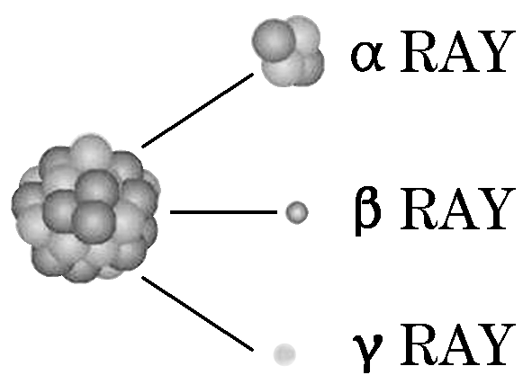
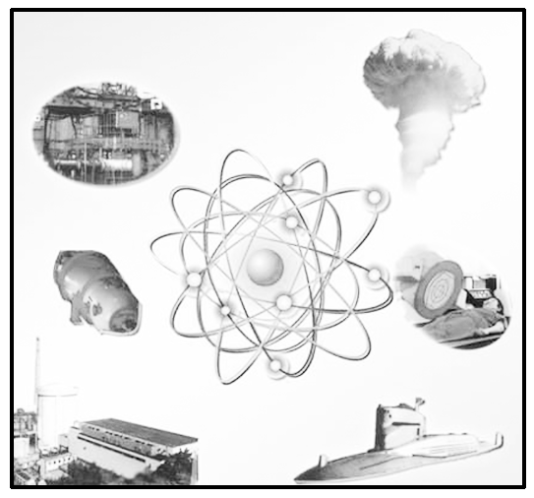
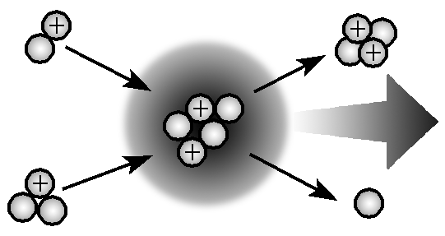
(三)核能的计算方法
1．三个角度的比较
角度 | 放射 | 核反应 | 核能
情境

Slide 18
续表

Slide 19
2．核能的计算方法
(1)根据ΔE＝Δmc²计算时，Δm的单位是“kg”，c的单位是“m/s”，ΔE的单位是“J”；
(2)根据ΔE＝Δm×931.5 MeV/u计算时，Δm的单位是“u”，ΔE的单位是“MeV”；
(3)利用阿伏伽德罗常数计算核能；
(4)根据动量守恒和能量守恒计算核能；
(5)利用平均结合能计算核能，核反应前系统内所有原子核的总结合能与反应后生成的所有新核的总结合能之差，就是核反应所释放的核能。

Slide 23
答案：ABD

Slide 25
答案：B

Slide 26
三、创新应用提素养

Slide 27
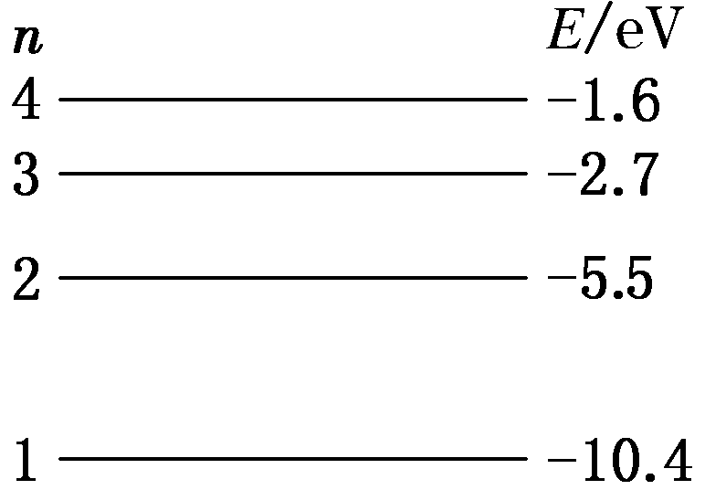
2．汞原子的能级图如图所示。现让一束单色光照射到大量处于基态
的汞原子上，汞原子只发出三种不同频率的单色光。那么，关于
入射光的能量，下列说法正确的是 ( )
A．可能大于或等于7.7 eV
B．可能大于或等于8.8 eV
C．一定等于7.7 eV
D．包含2.8 eV、4.9 eV、7.7 eV三种
解析：汞原子只发出三种不同频率的单色光，知汞原子跃迁到第3能级，则吸收的光子能量ΔE＝－2.7 eV＋10.4 eV＝7.7 eV，故C正确，A、B、D错误。
答案：C

Slide 28


Slide 32
答案：AC

Slide 33
6．科学家发现太空中的γ射线一般都是从很远的星体放射出来的。当γ射线爆发时，在数秒钟内所产生的能量相当于太阳在100亿年所产生的能量的总和的1 000倍左右，大致相当于将太阳的全部质量转变为的能量。科学家利用超级计算机对γ射线的状态进行了模拟。经模拟发现γ射线爆发是起源于一个垂死的星球的“坍缩”过程，只有星球“坍缩”时，才可以发出这么大的能量。已知太阳光照射到地球上大约需要8分20秒的时间，地球绕太阳公转视为匀速圆周运动，由此来估算在宇宙中一次γ射线爆发所放出的能量。(引力常量G＝6.67×10^{－11} N·m²/kg^{2,}1年时间约为3.15×10⁷ s)

Slide 35


“第五章 阶段评价查缺漏”见“第五章 阶段评价查缺漏”
(单击进入电子文档)
“模块综合检测”见“模块综合检测”
(单击进入电子文档)

Slide 36


